Slide 1


Slide 2
目 錄
進階程式設計(2)
1. 模組化的概念
2. 認識模組化程式設計
3. 模組化程式設計的應用

Slide 3

模組化的概念
什麼是模組化(Module)
◼︎撰寫較大的程式，有系統的分成若干個小程式(模組)，可以提升程式設計的效率。
◼︎相同功能的程式片段寫成模組化，只寫一次，
再利用呼叫的方式，除了提升程式撰寫的效率
之外，也可節省記憶體空間。
◼︎模組化程式設計的方法，有助於提高程式的可讀性，使得程式在除錯與維護比較容易 。
P 122

Slide 4
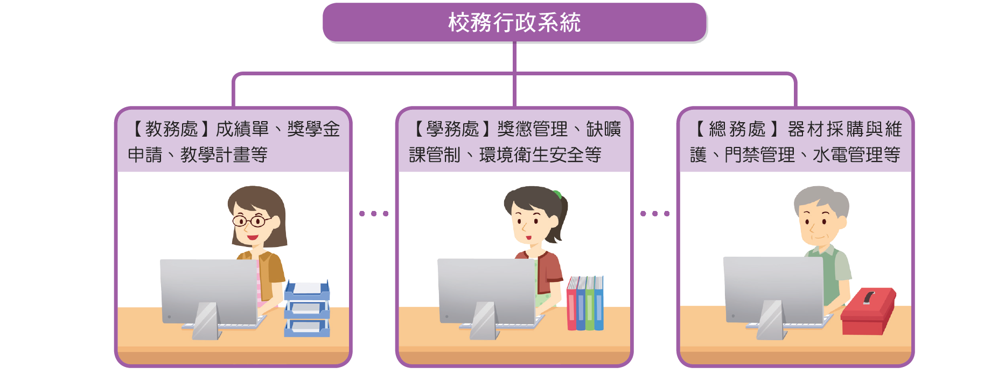

模組化的概念
全校的校務行政系統可以設計成多個模組，
每個模組可各自發展，最後再整合到整個
校務行政系統。

Slide 5
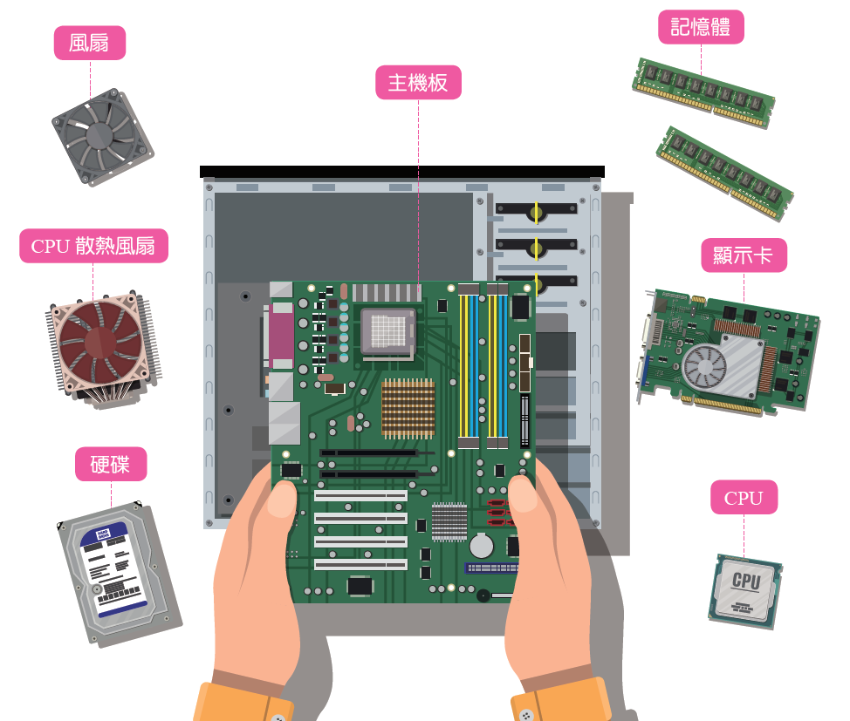
模組化的概念
電腦主機也是運用
模組化設計，例如：
中央處理器（CPU）
、記憶體、硬碟、
顯示卡、主機板等
都可視為獨立模組。
P 123

Slide 6

模組化的概念
想一想，日常生活中
有哪些模組化概念的例子？

Slide 7
模組化的例子
【例一】班級幹部與小老師，各自負責
各自的任務，當每位都各司其
職，這個班級就會越來越好。
【例二】國中的學習分成八大領域，每
個領域都有專門的教師進行教
學，完整的將國中階段要學習
的內容，完整地提供給學生。
P 123

Slide 8
模組化的概念
寫程式時，可透過副程式來達到模組化。
例如：將畫三角形、畫正方形、畫星星有三項
獨立的任務，可分別寫成三個不同的副程式，
等到需要用到時，再由主程式去呼叫。
副程式
副程式（sub-program）是把一些常用且重複的功能，寫成程式碼，再由主程式來呼叫、使程式易於閱讀與維護，也可節省程式執行佔用的記憶體，並可節省重複撰寫程式時間。
P 124

Slide 9
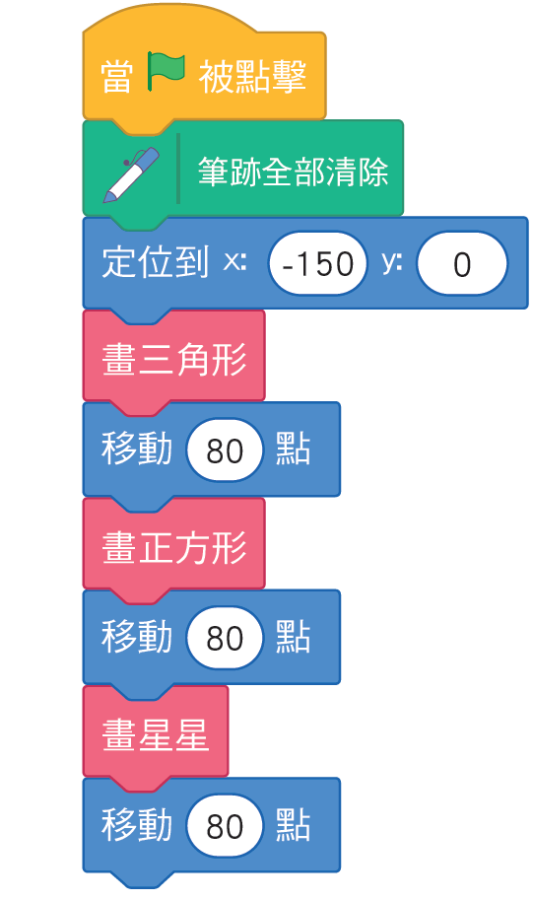
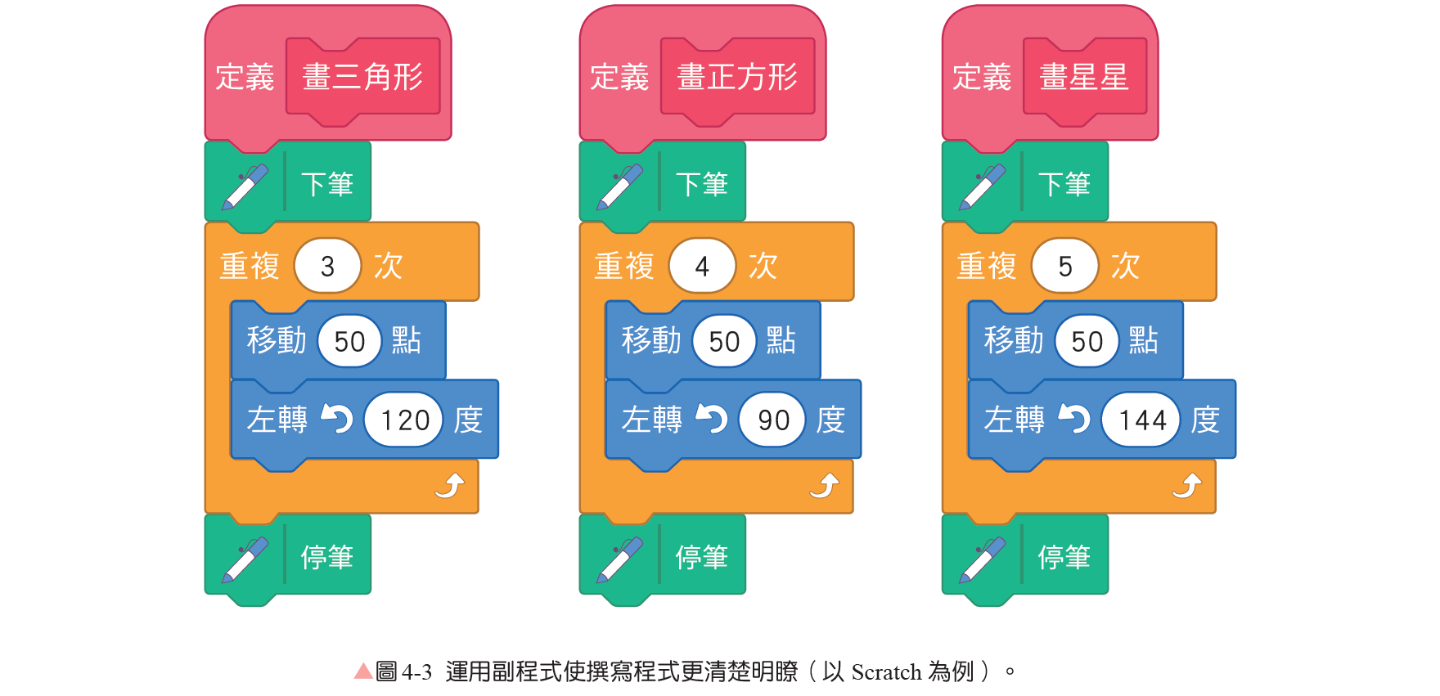
模組化的概念
運用副程式的模組化設計，
可使程式更具系統性
呼叫副程式1
呼叫副程式2
呼叫副程式3
副程式1
副程式2
副程式3
主程式
P 124

Slide 10
模組化設計的優點
運用副程式的模組化設計，優點有：
1. 較容易除錯：修正副程式內的一
個錯誤，就等於同時改正好幾處
的錯誤。
2. 較容易增加功能／改善效率：改
進副程式內一處的功能，就等於
同時改進好幾處的功 能。
3.程式變得比較短，比較簡潔。
P 124

Slide 11
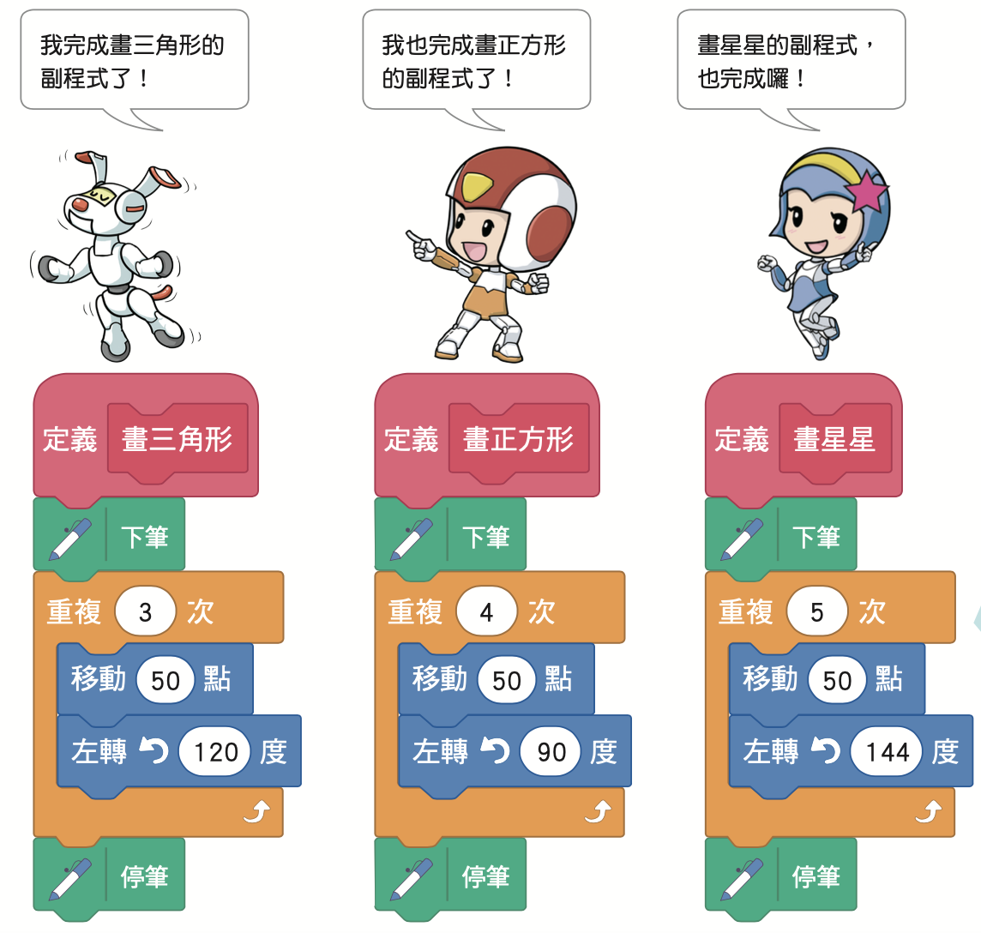
模組化的概念
軟體開發實務中，
經常要多人合作來
撰寫大型程式的情
形，透過模組化可
將系統拆解成獨立
較小的數個模組，
再將工作分派給不
同人完成。
P 125

Slide 12
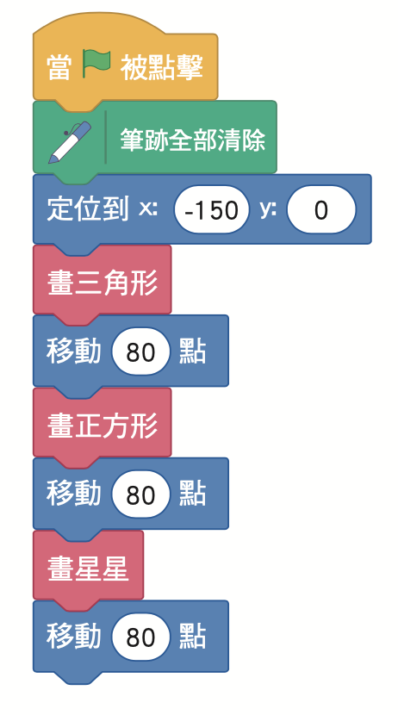
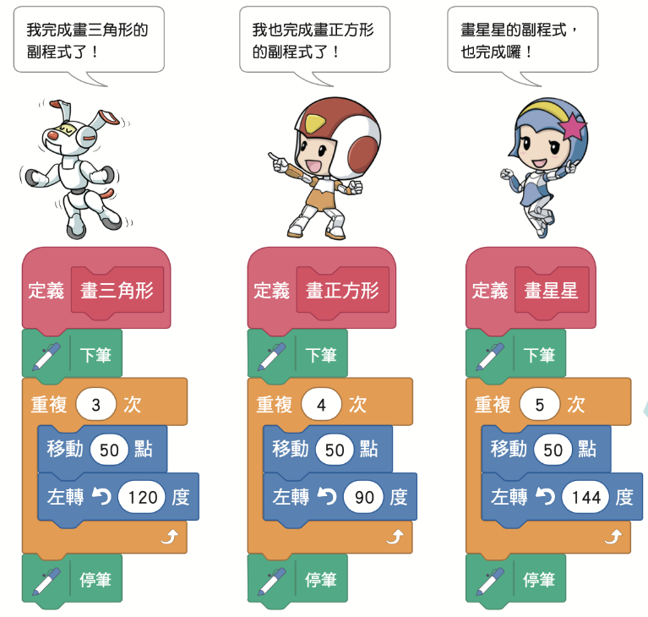
模組化的概念
用自訂函式積木來
撰寫副程式，將畫
三角形、正方形、
星星分別寫成三個
獨立的副程式，因
此在主程式中，便
可以更專注於描述
任務本身，而不是
完成任務的細節 。
P 125

Slide 13
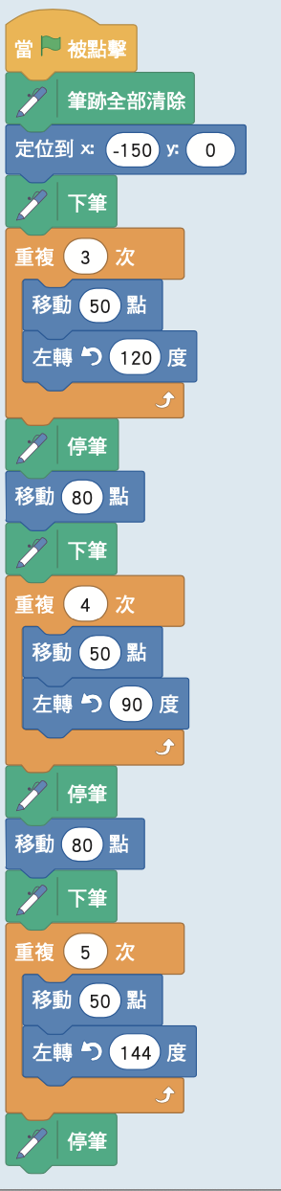

模組化的概念
模組化
未模組化
P 125

